Slide 1
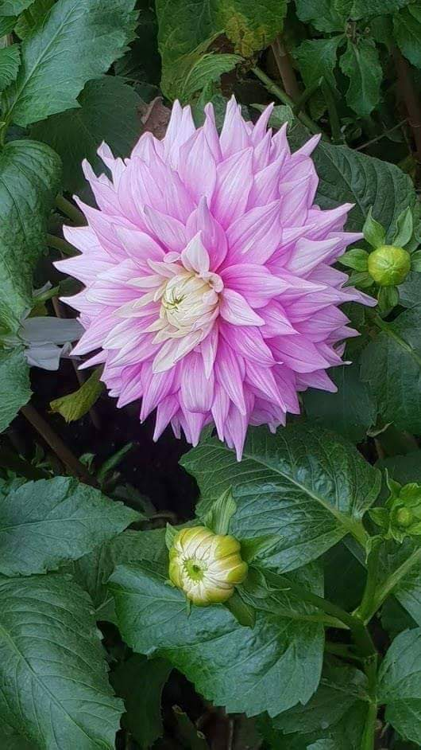
স্বাগতম welcome
ترحيب

Slide 2
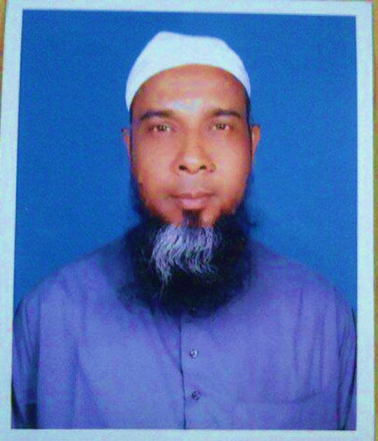
Teacher contact শিক্ষক পরিচিতি الاتصالُ المعلمُ

Slide 3
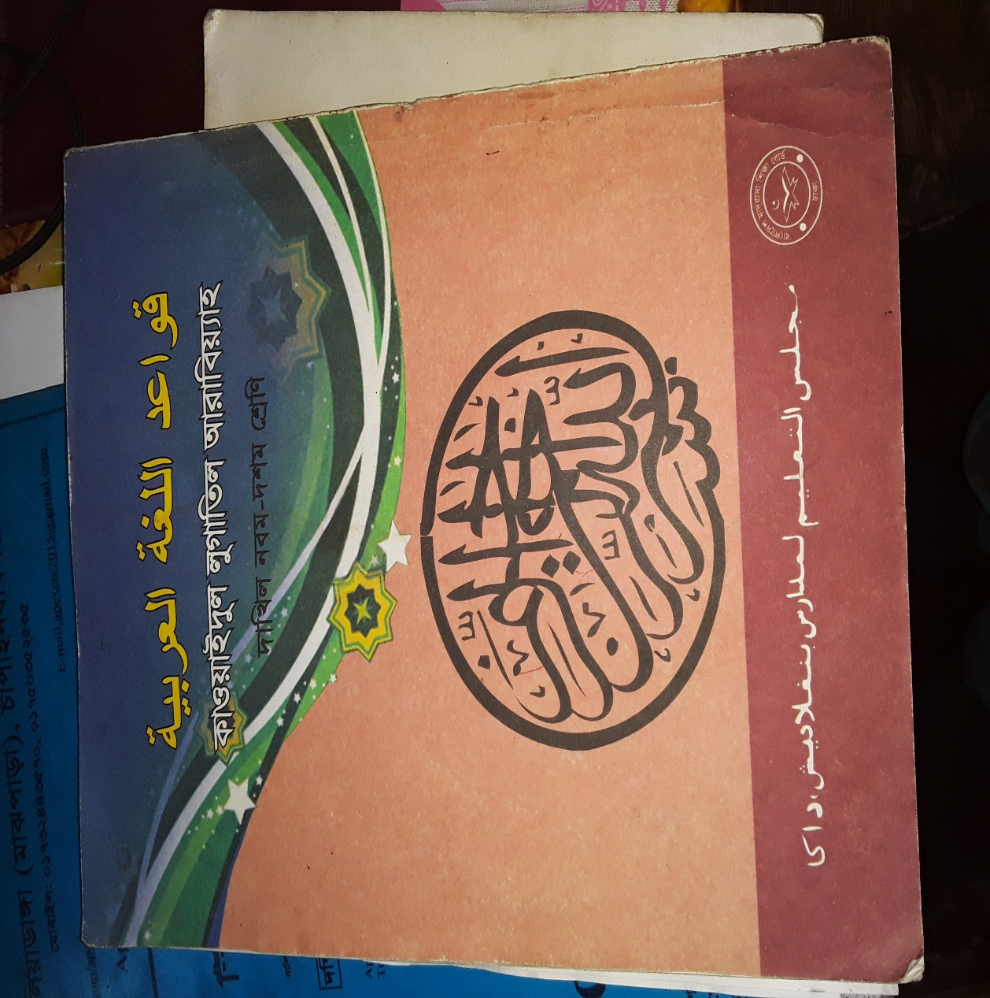
আজকের পাঠ পরিচিতি Introduction to todays Lessonsمقدمة لدروس اليومِ
দাখিল দশম শ্রেনি
বিষয়:- আরবি ২য় পত্র
مبتدا و خبر Subject& Pradecate উদ্দেশ্য ও বিধেয় প্রসংগে
সময়:-৪৫ মিনিট
তারিখ:- ০৫/০৫/২০১৯

Slide 4
পূর্ব জ্ঞান যাচাই التحقيق قبل المعرفة
الدرس التاسع
المبتدا و الخبر
ج | ب | ا
المصلون في المسجد | الصيف حره شديد | الله واحد
العلم في الكتب | الصلاة فوائدها عظيمة | العلم نور
المومن في المسجد | الصلاة عماد الدين | الصوم جنة
الامتحان يوم السبت | الاسلام يهتم بالصلاة | الجهل ظلمة
الطعام على المائدة | الصلاة تشرح الصدر | المسلمون نائمون
الطائرة بين السحاب | الحيوانات تسكن في الغابة | المعمات صالحات

Slide 5
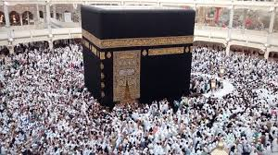
পাঠ ঘোষনা Lesson announcementاعلان الدرس
تعريف المبتدا و الخبر
اصل المبتدا و الخبر
انواع المبتدا و الخبر
উদ্দেশ্য ও বিধেয় এর পরিচয়
উদ্দেশ্য ও বিধেয় এর মূল
উদ্দেশ্য ও বিধেয় এর প্রকারভেদ

Slide 6
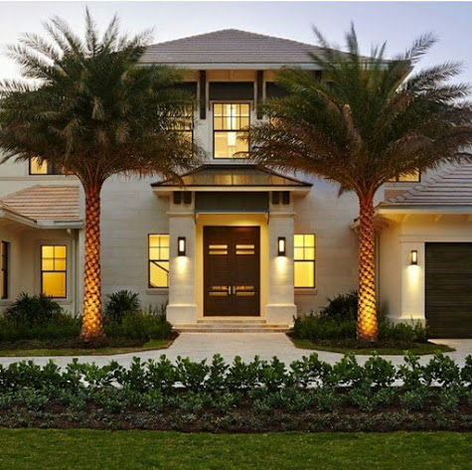
بيان الدرس
تعريف المبتدا و الخبر:
هما اسمان مجرُدان عن العوامل اللفظية – احدهما مسند اليه و يسمى- المبتدا- الثاني مسند به يسمى الخبر
উদ্দেশ্য ও বিধেয় এর পরিচয় : বাক্যে যে অংশে কোন ব্যক্তি বা বস্তু সম্পর্কে উল্লেখ করা হয় তাকে ইংরেজিতে Subject , বাংলাতে উদ্দেশ্য , ও আরবিতে مبتدا বলে।
বাড়িটি البيت The House
مبتدا+خبر=جملة اسمية
খুব সুন্দরجميلة is very nice.

Slide 7
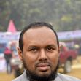
اصل المبتدا والخبر:
اصل المبتدا ان يكون معرفة و اصل الخبر ان يكون نكرة-
القران
كتاب
المعلم ماهر

Slide 8
اصل المبتدا والخبر:
اصل المبتدا ان يكون معرفة و اصل الخبر ان يكون نكرة-
القران
كتاب
المعلم ماهر

Slide 9
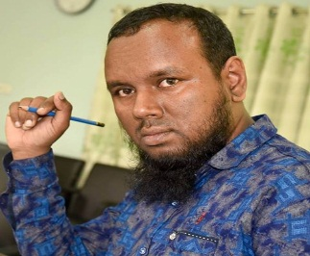
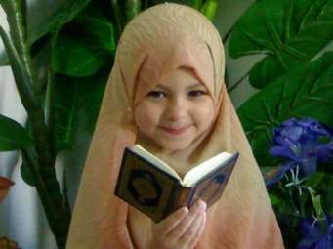
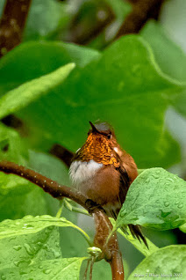
بيان الدرس
انواع المبتدا :هو نوعان-* المبتدا له خبر* الحكمة ضالة المومن
انواع الخبر:ينقسم الخبر الى ثلاثة انواع هي: مفرد- جملة- شبه جملة-
مفرد- المعلم صالح
بيان الجملة: جملة اسمية- الثوب لونه ناصع
بيان الجملة: جملة فعلية :الطفل يقراء القران الكريما
شبه جملة- الطير على الشجرة

Slide 10
শিখন পাঠ تعلّم الدروس
(১) অত্র পাঠে ছাত্র/ ছাত্রিরা মুবতাদা ও খবর এর সঙ্গা বলতে পারবে ।
(২) মুবতাদা ও খবর এর ইরাব বলতে পারবে ।
(৩) মুবতাদা ও খবর এর আসল রপ বলতে পরবে ।
(৪) মুবতাদা ও খবর মিলিত হয়ে যে বাক্য গঠিত হয় তা বলতে পারবে ।

Slide 11
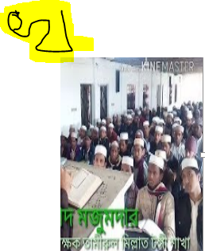
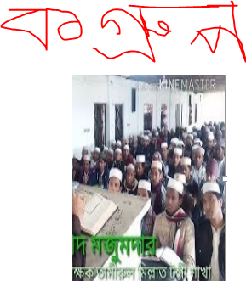
العمل الجماعى দলীয় কাজ
اخرج الجملة الفعلية والاسمية ثم ركب الجمل
الشمس تطلع من المشرق وتغرب الى المغرب
الصائمون يصومون فى شهر رمضان
يصوم الصائمون في رمضان

Slide 12
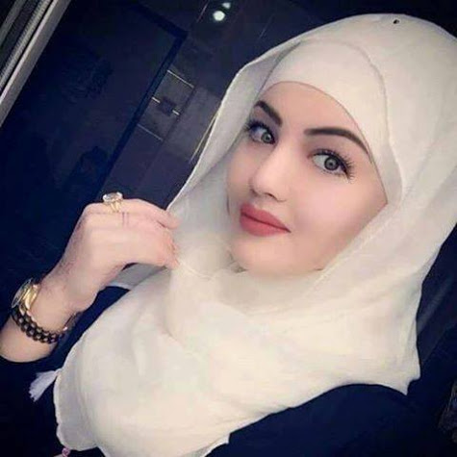
বাড়ির কাজ Home Work
تركّبوا الجمل في البيت
الله خالقُ
القران كتاب الله
الشمس تطلع من المشرق
المعلمة في الصف العاشر

Slide 13
ধন্যবাদ
চাঁপাইনবাবগঞ্জের খিরসাপাত আম

Slide 14
Find out more at the PowerPoint Getting Started Center
(Click the arrow when in Slide Show mode)
Notes:
In Slide Show mode, click the arrow to enter the PowerPoint Getting Started Center.

Slide 15
Work Together

